Slide 1
Week #1 初识微服务
[StuQ-1160] 跟我做一个Java微服务项目

Slide 2

StuQ 斯达克学院微信公众号

Slide 3

我的个人微信公众账号

Slide 4
Agenda
服务架构设计发展
微服务简介
自动化环境
示例项目eMall介绍

Slide 5
服务架构设计发展

Slide 6
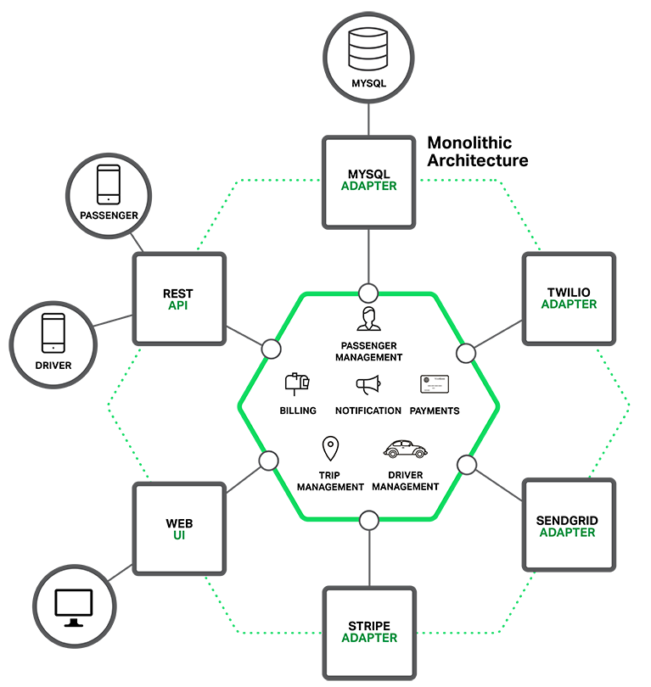
单体架构 Monolithic Architecture

Slide 7
单体架构特点及好处
单一代码库、IDE友好
容易部署，单一WAR包
开发模型简单，一份代码库进行编码、构建和部署
简单可伸缩性，在负载均衡器后运行多份应用副本
技术栈单一

Slide 8
单体架构的问题
庞大的代码库，关系错综复杂
编译构建时间很长，与持续集成配合麻烦
部署臃肿，影响部署速度与频次
扩展能力与弹性受限
新技术与工具框架使用会受限

Slide 9
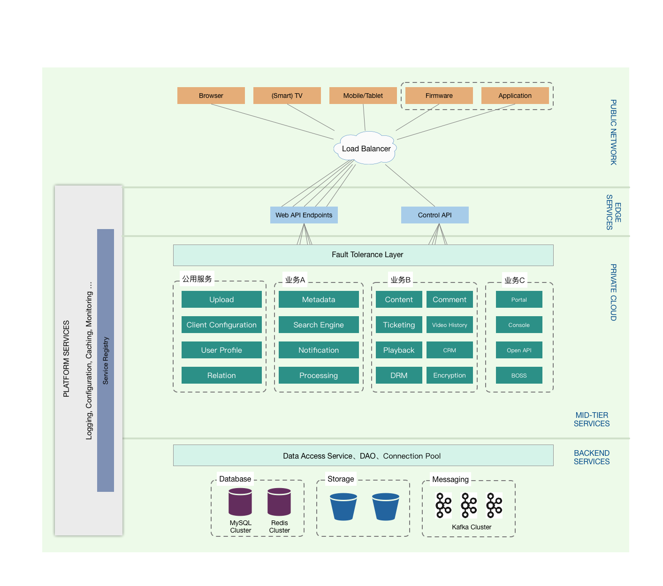
服务化架构 SOA - Service Oriented Architecture

Slide 10
服务化架构
对业务进行分层，通常表现层（前端）、公共服务、业务逻辑服务、数据访问层等
对业务进行解耦，通过Pub-Sub或RPC进行服务间调用关系解耦
服务独立性，多数服务可以进行独立打包、发布
通常每个服务的技术栈单一
部署简单，具备可伸缩性

Slide 11
服务化架构的问题
对于部分服务而言，代码库依然巨大
打包、发布、部署流程不足够好
可伸缩性变强，但依然不够好
维护团队间沟通受阻，技术经验有效传递不够
服务增多对开发人员不够友好

Slide 12
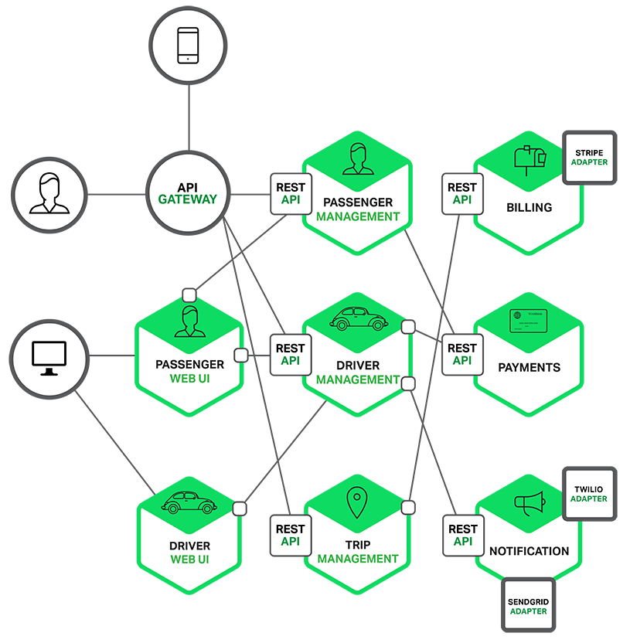
微服务架构 Microservices Architecture

Slide 13

架构设计发展
MVC
SOA
Microservices

Slide 14
架构设计发展
MVC
SOA
Microservices
视图、业务逻辑、前后端间分层

Slide 15
架构设计发展
MVC
SOA
Microservices
大型系统分层、解耦，标准接口调用，分布式系统
视图、业务逻辑、前后端间分层

Slide 16
架构设计发展
MVC
SOA
Microservices
大型系统分层、解耦，标准接口调用，分布式系统
云计算时代产物，关注敏捷交付和部署速度、频次
视图、业务逻辑、前后端间分层

Slide 17
微服务简介

Slide 18
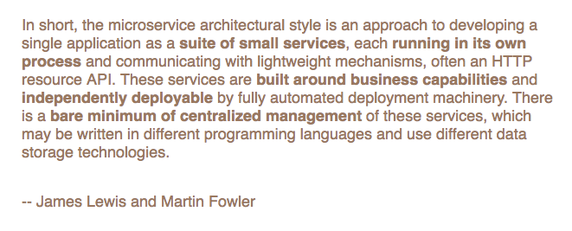

Slide 19
suit of small services：由一系列小服务组成，没错，“微”即是小；
running in its own process：每个服务运行于自己的独立进程；
built around business capabilities：围绕着业务功能进行建模；
independently deployable：每个服务可进行独立部署；
bare minimum of centralized management：最低限度的集中管理。

Slide 20
微服务的特征
每个微服务都是业务完整的
接口及界面呈现、业务逻辑、数据管理
每个微服务仅对一个业务负责，如
产品服务、评价服务、支付服务、订单服务
每个微服务接口明确定义
且保持不变，接口消费者只关注接口，对微服务不具备依赖
独立部署、升级及伸缩

Slide 21
服务的独立性与自主性

Slide 22
微服务的独立性与自主性
微服务间的独立性是关键
代码库独立
技术栈独立
可伸缩性、可扩展性独立
还有业务功能等

Slide 23
独立的代码库
每个微服务具备自己的代码仓库
由对应团队开发者维护
编译、打包、发布及部署都很快
服务启动迅速
在各个服务的代码库间没有交叉依赖

Slide 24
技术栈独立
每个微服务都有自己独立的技术栈实现
根据业务实现需求来选择最合适的技术栈
团队可以尝试新的技术、工具或框架
所选技术栈一般来说都很轻量级
不需要同一标准化技术栈的选择，这样
无需针对技术选型而纠结，关注于业务实现
无需引入未被使用的技术或库

Slide 25
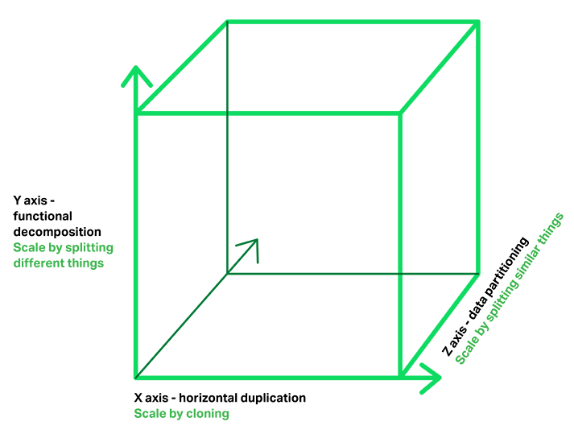
独立的可伸缩性
每个微服务都可以独立地伸缩
可以更加直观定位性能瓶颈
数据库分片可以根据需求来

Slide 26
业务功能独立
每个微服务可以在不影响其他微服务的情况下进行功能扩展
例如，更新新版本界面，不需要更新整个系统
可以进行整个业务功能的重写，并替换之
注意：保证接口明确定义且稳定

Slide 27
服务的弹性与容错性

Slide 28
服务的弹性和容错性
稳定的接口、标准化的通信是前提
一般使用HTTP(S)、REST、JSON
微服务带来的运维复杂度由自动化环境来降低
API Gateway来简化多个微服务API使用
使用断路器增强可靠性
服务发现机制

Slide 29
自动化环境

Slide 30
自动化环境
将微服务部署至海量环境时，需准备的有：
持续部署（Continuous Delivery）
健康监测及监控
服务恢复机制

Slide 31
示例项目eMall

Slide 32
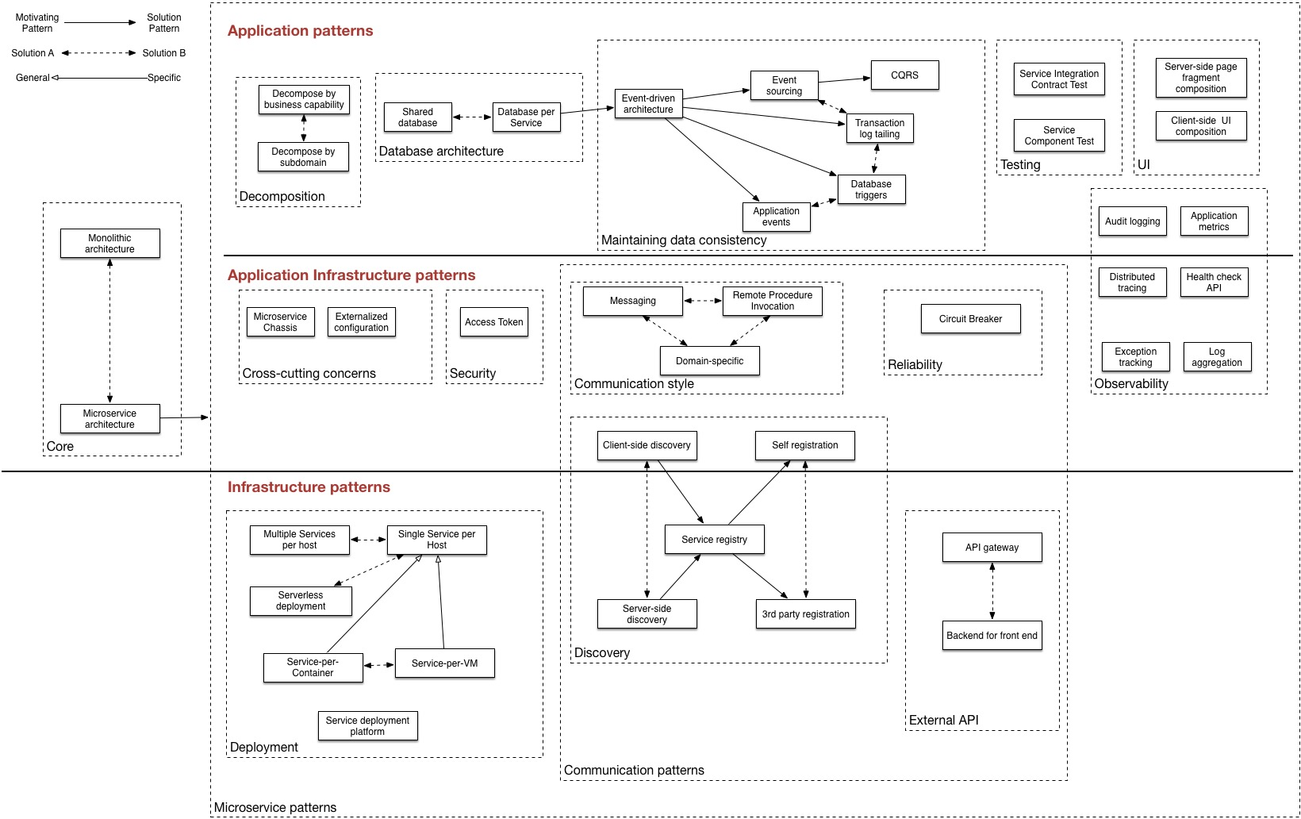

Slide 33
emall架构示意图

